Slide 1
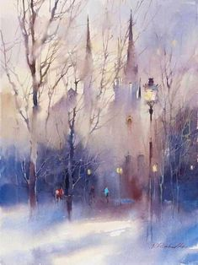
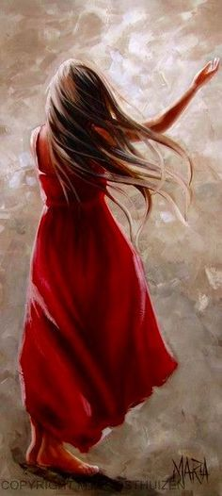

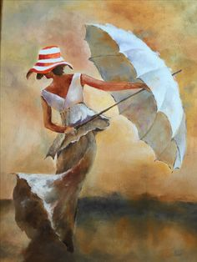

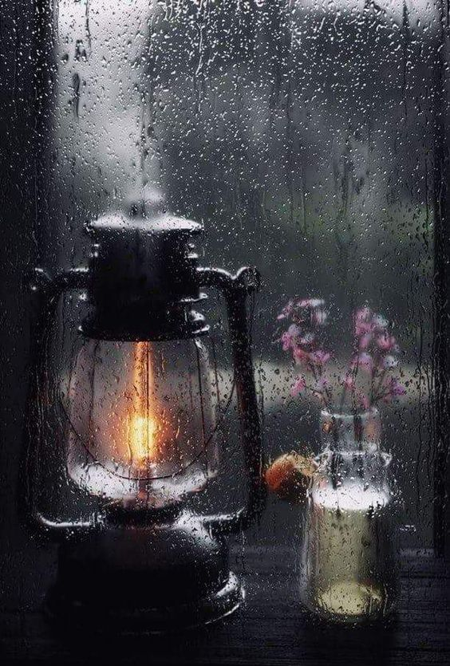
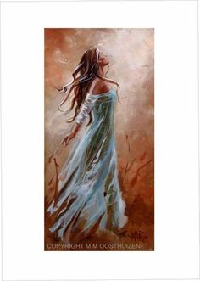


A
VÓS
MULHER

Slide 2
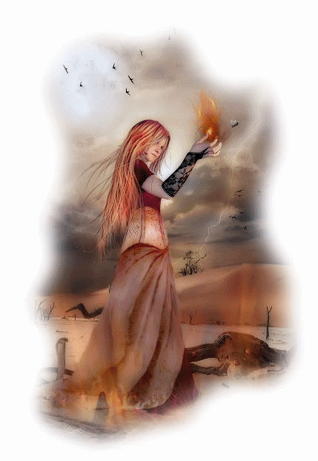
Neste Soneto, o poeta Português
Jorge Humberto,
acendeu a luz interior que o tem iluminado, mostrando toda
sabedoria e bondade, mergulhando fundo em sua alma, nos ofertando esta bonita reflexão.
“Por sua decisão, o texto está escrito de acordo com a antiga ortografia”
Antonio Toninho Vendramini Neto

Slide 3


Mulher, divina, tu que trazes em teu regaço
- ora vezes a tristeza, outras a solidão -
todo o sacrifício, sem qualquer cansaço
deixai-me adentrar, quando fordes só coração.

Slide 4


Se o fizerdes, na profundidade, do
espaço-tempo, rever-te-ei, ao lado daquela canção
que falava da graça de uma Mulher, traço
a traço se esculpindo, na emancipação.

Slide 5
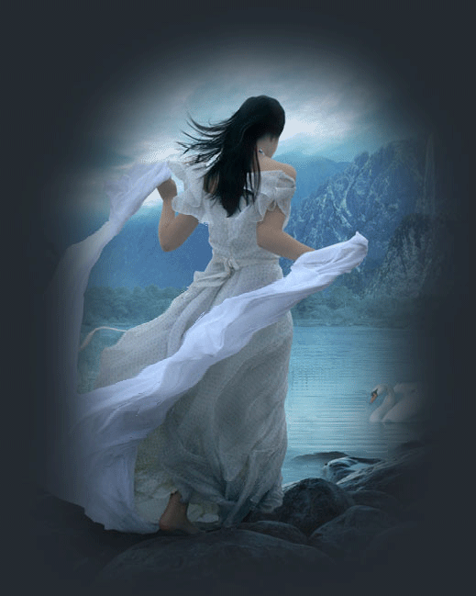
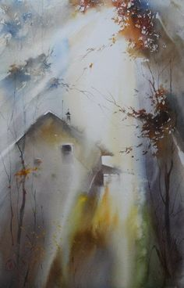
E é de teu ventre, Mulher, que cresce
a sementinha, em que as pétalas são iguais
até na diferença: como num sobe e desce.

Slide 6

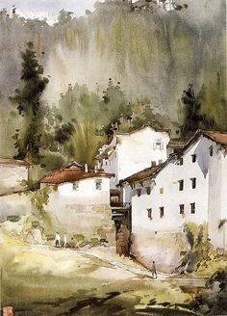
E chamam-te de luz, de entre todas as luzes;
Mulher, mãe, são como estrelas celestiais
razão da nossa vida, carregando nossas cruzes.

Slide 7
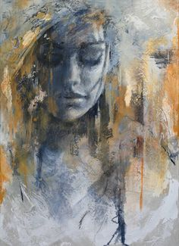

Imagens & Sons
Acervo Pessoal
Músicas
A Time For Us
Johnny Mathis
Edelweiss
Ao Final do Arco Iris
Ricardo Montaner
CRIAÇÃO APRESENTAÇÃO
TONINHO VENDRAMINI
Um dos versos emocionante da canção:
“Não tem que continuar triste, só ganhei asas e voei para as estrelas, se me vê com o olhar perdido, é que agora te vejo com a alma”

